Slide 1
关于pyqt6的学习
汇报人：梁周信
汇报日期：2025年8月19日
指导老师：郑海坤老师

Slide 2
简易系统介绍
此系统前端运用qtdesigner设计，暂时连接了mysql数据库，并通过datagrip可视化工具创建数据库，用于储存用户的数据，在处理视频时使用了opencv和yolo。
如果有同学想要破解datagrip，可在https://bcn9f8lpqx9z.feishu.cn/wiki/FMkLwHFVXiR6DkkrjExcSXzinof?from=from_copylink这里跟着流程破解。

Slide 3
以下是这个系统的缺陷：1、登录页面尚未连接后端2、忘记密码这个功能不清楚该使用什么方式验证用户3、仅仅连接了电脑的摄像头尚未连接其他摄像头并且缺乏算法4、尚未了解如何做出安全预警5、尚未能处理视频文件

Slide 4
MySQL 是一款开源的关系型数据库管理系统（RDBMS），由 Oracle 公司维护，因其高性能、易用性和广泛的兼容性，成为全球最流行的数据库之一。它主要用于存储和管理结构化数据（如用户信息、交易记录等），是 Web 开发、企业应用等场景的核心数据存储工具。

Slide 5
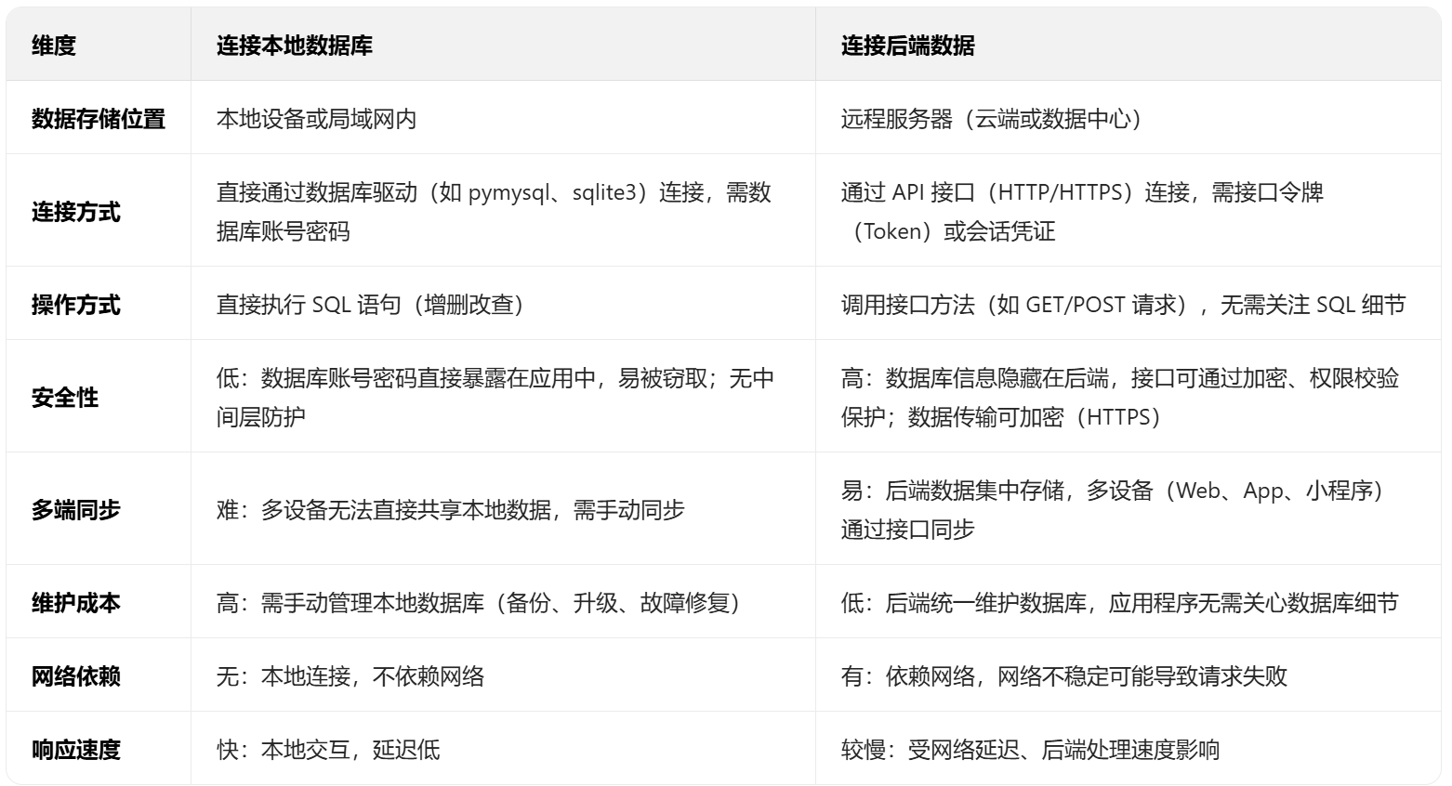

Slide 6
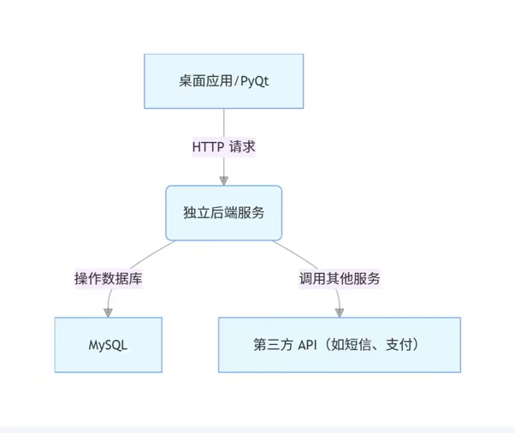

Slide 7
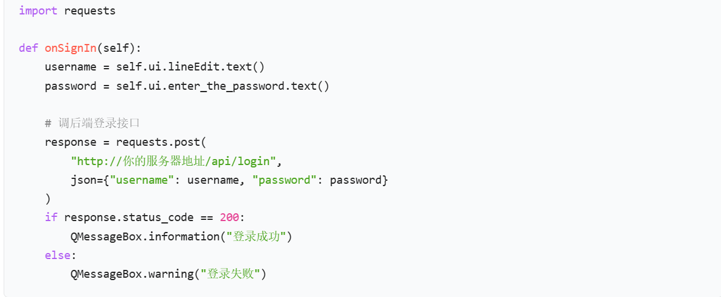

Slide 8
GET /mgr/login.html HTTP/1.1
Host: www.baiyueheiyu.com
User-Agent: Mozilla/6.0 (compatible; MSIE5.01; Windows NT)（标识客户端的类型）
Accept-Language: zh-cn（客户端希望接收的语言）
Accept-Encoding: gzip, deflate（客户端支持的数据压缩方式）
这里是一段http请求头
第一行是http请求行，表示要操作什么资源，使用的 http协议版本是什么
请求方法 + 请求路径 + 协议版本
第二行及后面是请求头

Slide 9
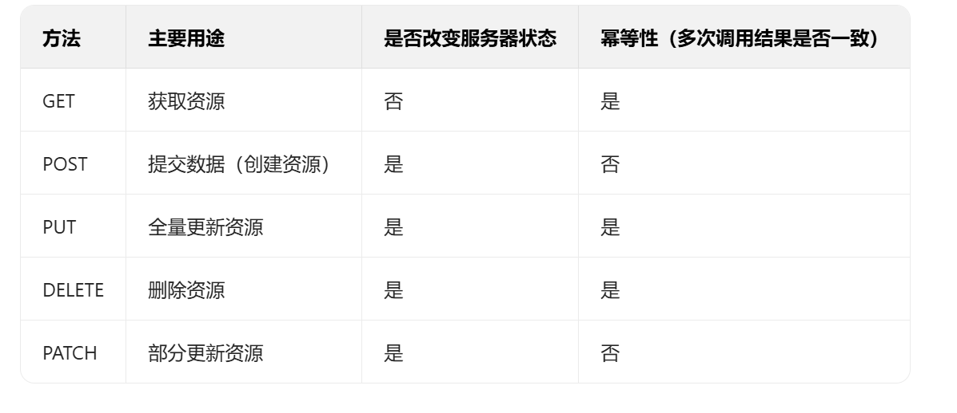

Slide 10
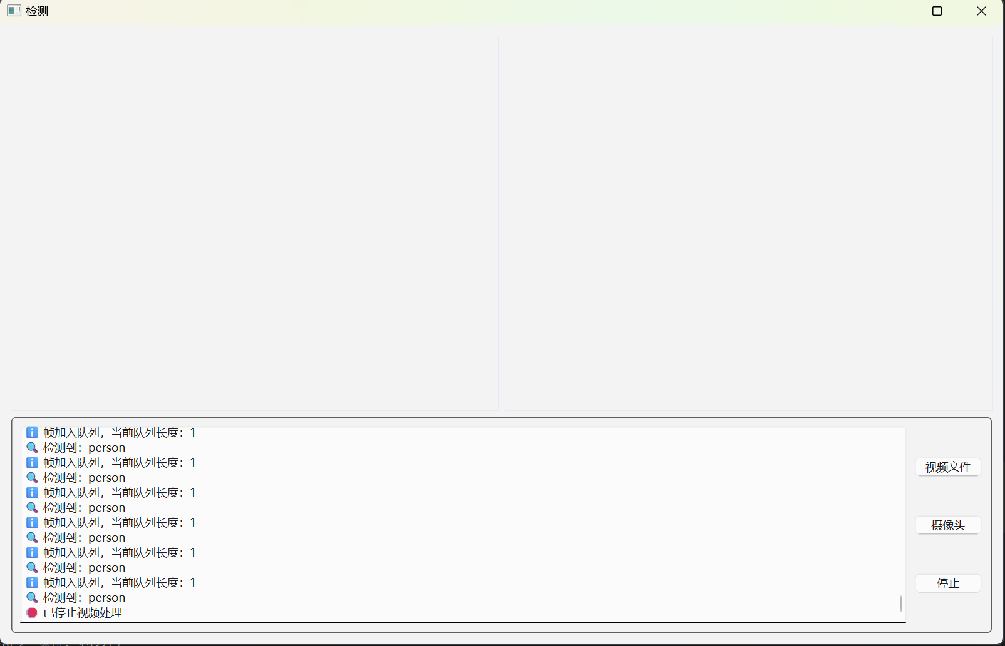

Slide 11
以上就是我今天的分享内容，感谢大家的耐心倾听！如果有任何问题，欢迎随时交流。
指导老师：郑海坤老师
汇报人：梁周信

